Slide 1
DPH1A3-Logika Matematika
Semester Ganjil TA 2016-2017
Introduction
Heru Nugroho, S.Si., M.T.
No Tlp : 081394322043
Email : heru@tass.telkomuniversity.ac.id

Slide 2
Mengapa Belajar Logika Matematika
Banyak ilmu yang berkembang atas dasar penerapan konsep dari matematika. Salah satunya perkembangan ilmu komputer yang sedang berkembang pesat dalam era informasi sekarang ini.
Logika matematika merupakan dasar yang penting bagi seseorang jika ingin belajar algoritma, teknik-teknik pemrograman berstruktur, dan teknik pemrograman berorientasi obyek yang dalam penulisan programnya sangat erat kaitannya dengan logika.

Slide 3
Logika Matematika Sebagai MK Dasar
Logika matematika merupakan bidang ilmu utama dalam ilmu computer dan teknologi informasi maka logika matematika memiliki peranan yang penting sehingga menjadi Mata kuliah dasar di Fakultas Ilmu Terapan
Dalam Kuliah Logika Matematika di Fakultas Ilmu Terapan Universitas Telkom tidak semua materi Logika Matematika diajarkan, materi yang diajarkan meliputi materi matematika sebagai kebutuhan dasar dalam mempelajari materi-materi kuliah selanjutnya.

Slide 4
Beberapa Contoh logika Matematika dalam Komputer dan Informatika

Slide 5
Logika Matematika Sebagai MK Dasar
Himpunan merupakan teori yang sangat mendasar dalam matematika bahkan dapat dikatakan merupakan nenek moyang seluruh bidang ilmu. Khusunya dalam bidang teknologi informasi, salah satunya adalah penerapannya dalam Data Base Management System (DBMS) contoh sederhana adalah sebagaimana berikut ini

Slide 6
Ada Dua kelompok data yaitu
Himpunan data karyawan
nik | nama | alamat | kota | Jenis_kelamin
101 102 103 104 105 106 107 | Ari Agus Nia Iman Wina Feri Yayat | Jl. Batu Jl. Tangerang no.2 Jl. Nyasar Jl. Sesat No. 601 Jl. Anggun No. 3 Jl. Alamat Palsu No. 5 Jl. Besar | Jakarta Bandung Bogor Jakarta Bogor Bandung jakarta | Pria Pria Wanita Pria Wanita Pria pria
Dan himpunan Data Gaji
nik | Gaji pokok | Tunjangan | beban | Totalgaji
101 102 103 104 105 | 1100000 1600000 1500000 750000 1000000 | 200000 150000 200000 100000 200000 | 100000 100000 100000 50000 100000 | 1200000 1650000 1600000 800000 1100000

Slide 7
Dua himpunan data tersebut akan digabung dengan query atau permintaan tertentu yaitu :
Hasil penggabungan hanya memperlihatkan NIK, Nama dan total gaji
Query yang digunakan adalah sebagai berikut
SELECT karyawan.nik, karyawan.nama, gaji.total_gaji
FROM Karyawan, gaji
WHERE karyawan.nik = gaji.nik;
Maka hasilnya adalah sebagai berikut
nik | Nama | Total_gaji
101 102 103 104 105 | Ari Agus Nia Iman Wina | 1200000 1650000 1600000 800000 1100000

Slide 8
Pembuatan PLC
Logika Metematika memiliki peran penting dalam bidang elektronika dan computer semisal dalam pembuatan PLC (Programmable Logic Controller) yang merupakan suatu unit khusus dibuat untuk pengontrol berbasis mikroprosesor yang memanfaatkan memori yang dapat diprogram untuk menyimpan instruksi – instruksi dan untuk mengimplementasikan fungsi–fungsi semisal logika, sequencing, pewaktu (Timing), pencacahan (counting) dan aritmatika guna untuk mengontrol mesin – mesin dalam industri

Slide 9
Gerbang Logika
Penerapan pada sistem digital yang didasari oleh logika matematika untuk membuat gerbang logika (logic gates) dan arsitektur komputer sebagai inti mikroprosesor, otak komputer atau central processing unit

Slide 10
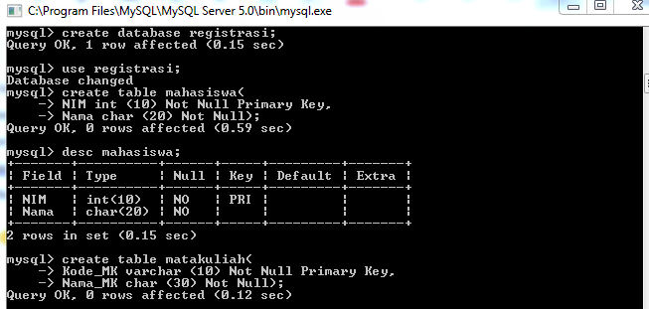

Slide 11
Impelementasi Fungsi Modulo Dalam Kriptografi
Kriptografi adalah Ilmu yang mengajarkan bagaimana membuat sebuah sandi.
Salah satu cara yang digunakan untuk membuat sandi tersebut adalah dengan memanfaatkan fungsi modulo yang akan dipelajari pada matematika diskrit.
Jika terdapat sandi “WHFZAVY” dan kalian diberikan kunci untuk memcahkan sandi tersebut apakah bisa dilakukan?

Slide 12
Impelementasi Fungsi Modulo Dalam Kriptografi
Enkripsi pada kartu plastik
Enkripsi pada SIM Card, kartu telepon umum, kartu langganan TV kabel, kartu kontrol akses ruangan dan komputer, kartu kredit, kartu ATM, kartu pemeriksaan medis, dll
Enkripsi teknologi penyimpanan data secara magnetic, optik, maupun chip

Slide 13
Impelementasi Short Path Pada Router
Untuk menghubungkan suatu komputer dengan komputer lain, suatu node harus mencari jalur komunikasi yang tepat dari sejumlah jalur.
Proses pencarian jalur komunikasi dikenal dengan istilah routing sedangkan jalur komunikasi yang diperoleh disebut rute.
Untuk melakukan routing dalam suatu jaringan, kita membutuhkan suatu alat yang disebut router yang berfungsi untuk meneruskan paket - paket dari sebuah jaringan ke jaringan yang lainnya

Slide 14
Impelementasi Pohon Biner Dalam Kompresi Data
Kompresi data adalah proses mengkodekan informasi menggunakan bit atau information-bearing unit yang lain yang lebih rendah. Salah satu perangkat lunak yang digunakan untuk mengkopresi data adalah winzip

Slide 15
Impelementasi Pohon Biner Dalam Kompresi Data
Salah satu impelemtasi pohon biner yang akan dipelajari pada Logika Matematika adalah bagaimana penggunaan kode Huffman dalam mengkompresi sebuah pesan/informasi.

Slide 16
Question??

